Slide 1
সবাইকে সুস্বাগত

Slide 2
পরিচিতি
ভূপেন্দ্র নাথ রায়
(সহঃশিক্ষক)
শিশু নিকেতন স্কুল এন্ড কলেজ
কিশোরগঞ্জ,নীলফামারী।
শ্রেণি-নবম
বিষয়-পদার্থ
অধ্যায়-দ্বিতীয়
তারিখঃ ০৮-০৭-২০২০

Slide 3
নিচের ছবিতে কী দেখছো?
ঠেলে বস্তুর অবস্থানের পরিবর্তন করা হচ্ছে

Slide 4
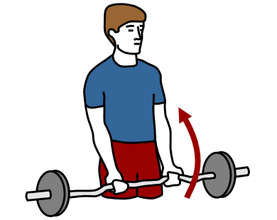
আজকের পাঠ-
বল

Slide 5
শিখনফল
পাঠ শেষে শিক্ষার্থীরা...
বল কী বলতে পারবে।
বিভিন্ন ধরণের বলের প্রকৃতি বর্ণনা করতে পারবে।
সাম্য ও অসাম্য বলের প্রভাব বিশ্লেষণ করতে পারবে।

Slide 6
এসো আমরা একটি ভিডিও দেখি

Slide 7
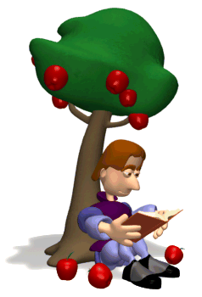
নীচের চিত্র দুটি দ্বারা কী বুঝানো হয়েছে?
বস্তুদ্বয়ের মধ্যে আকর্ষণ বল নির্দেশ করা হয়েছে

Slide 8
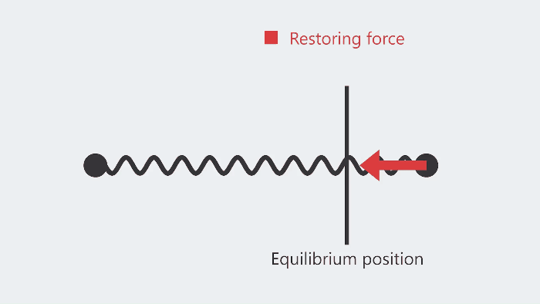
একক কাজ
চিত্রে বলের প্রকৃতি কিরুপ ?

Slide 9
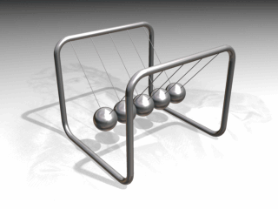
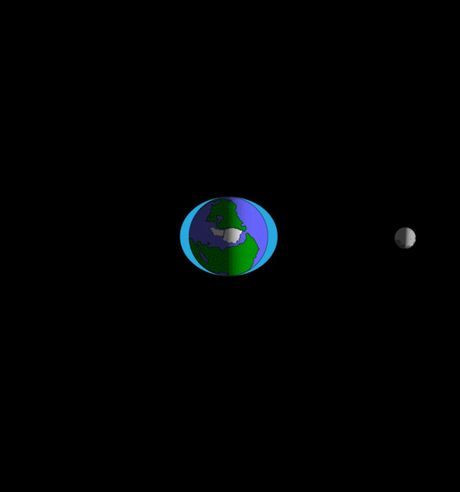
নিচের ছবির গুলোর নাম বলতে পার?
স্পর্শ বল
অস্পর্শ বল

Slide 10
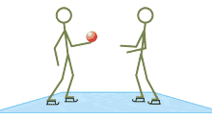
জোড়ায় কাজ
স্পর্শ বল ও অস্পর্শ বলের তুলনা কর।

Slide 11
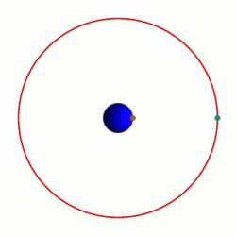
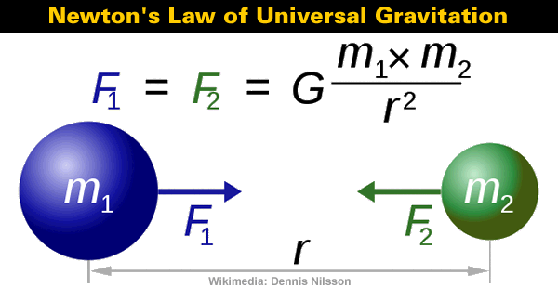
চিত্রের বলের নাম বলতে পার?
মহাকর্ষ বলের সূত্র বলতে পার?
মহাকর্ষ বল

Slide 12
তড়িৎ বল
+
–
বস্তুদ্বয় পরস্পরকে কী করছে?
বস্তুদ্বয় পরস্পরকে আকর্ষণ করছে
+
+
বস্তুদ্বয় পরস্পরকে বিকর্ষণ করছে
বস্তুদ্বয় পরস্পরকে কী করছে?

Slide 13
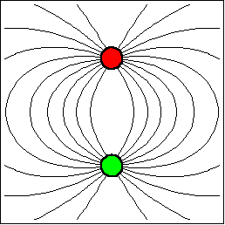
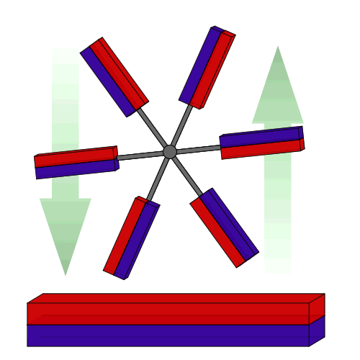
নীচের চিত্রের বলের নাম কী?
তড়িৎ চৌম্বক বল

Slide 14
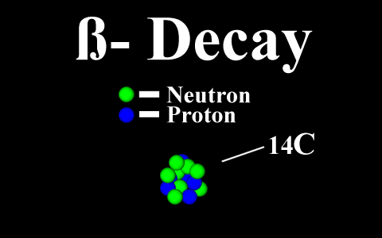
নীচের চিত্রে কী ঘটচ্ছে বলতে পার?
চিত্রে কী ধরনের বলকে নির্দেশ করা হয়েছে?
নিউট্রন
10^{–16} m
প্রোটন
দুর্বল নিউক্লীয় বল
নিউক্লীয়াস হতে বিটাক্ষয় হচ্ছে

Slide 15
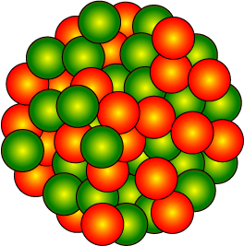
প্রোটন
নিউক্লীয়াস
নিউট্রন
প্রোটন ও নিউট্রন নিউক্লীয়াসে দৃঢ়ভাবে আবদ্ধ থাকে
সবল নিউক্লীয় বল

Slide 16
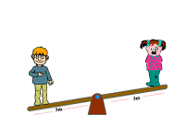
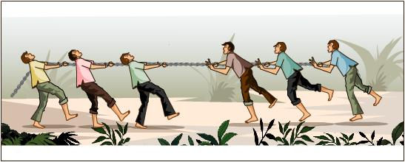
সাম্য বল
অসাম্য বল

Slide 17
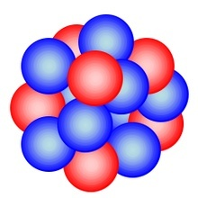
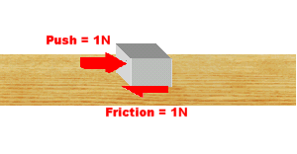
দলগত কাজ
মৌলিক বলগুলোর তীব্রতার তুলনা করে লেখ।

Slide 18
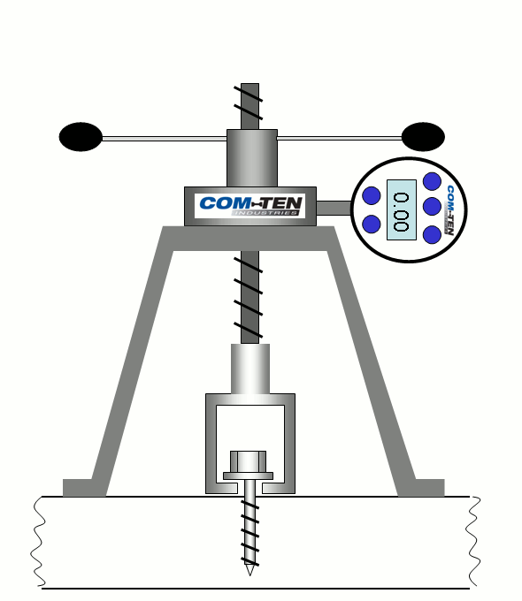
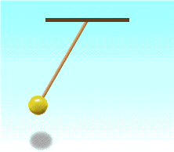
এসো আমরা বিভিন্ন ধরণের বলের নাম জেনে নেই
টান বল
অসাম্য বল
স্পর্শ বল

Slide 19
মূল্যায়ন
চাকার গতির বিপরীতে কোন বল সৃস্টি হয়?
সাম্য বলের উদাহরণ দাও।
পৃথিবীর সাথে তোমার যে বল কাজ করে তার নাম কী?
খাতায় লিখবার সময় কোন ধরণের বল সৃষ্টি হয়?
আমরা হাঁটার সময় কোন ধরণের বল সৃষ্টি হয়?
ইলেক্ট‌্রন প্রোটনের মধ্যে বল কোন ধরণের কাজ করে।

Slide 20
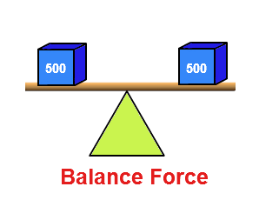
বাড়ির কাজ
সাম্য ও অসাম্য বলের তুলনামূলক বিশ্লেষণ করে লিখে নিয়ে আসবে।

Slide 21
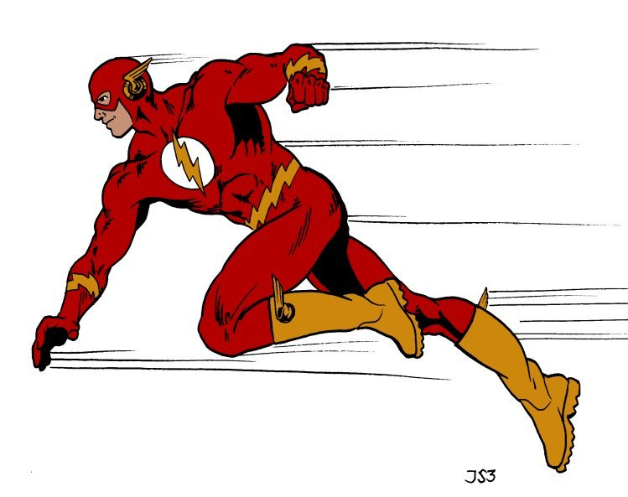
তোমাদের সবাই ধন্যবাদ

